Slide 1
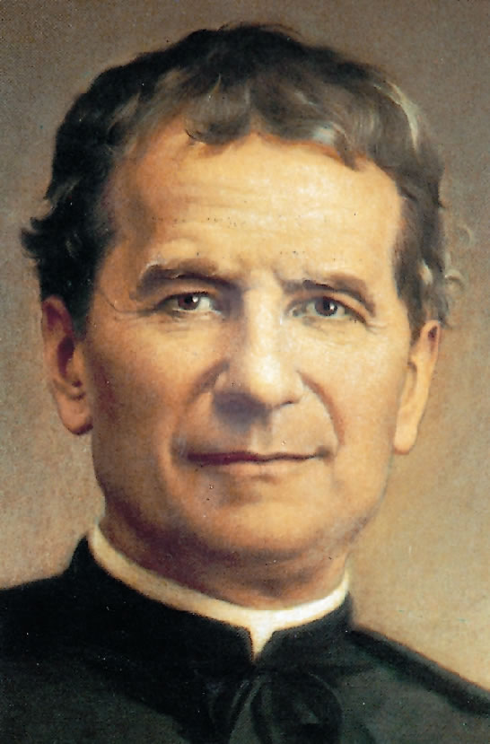
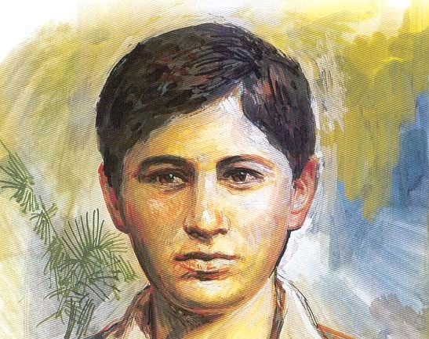
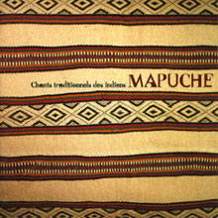

(Con audio. bg.)
il volto della speranza
Zeffirino Namuncurá

Slide 2
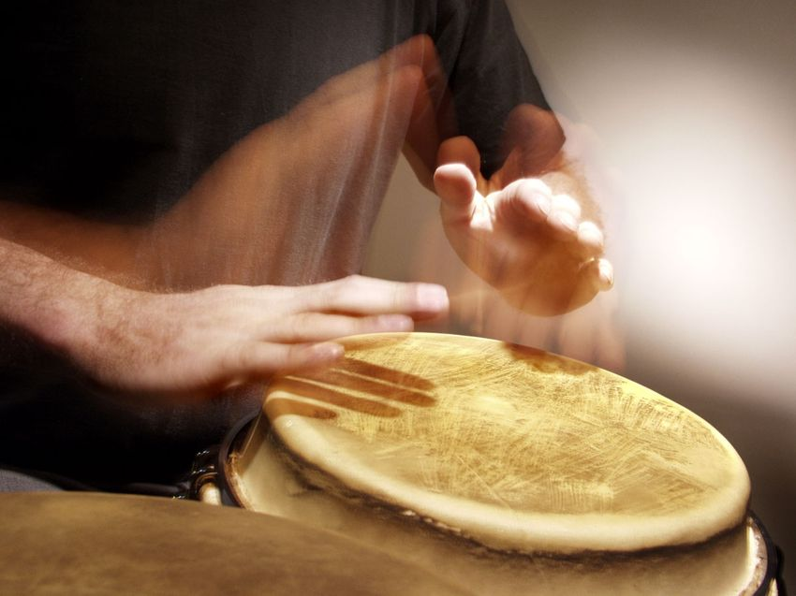
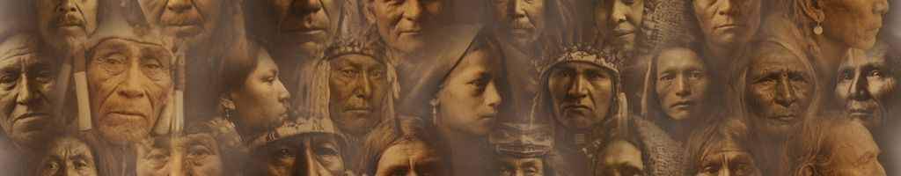
tam tam per un beato

Slide 3
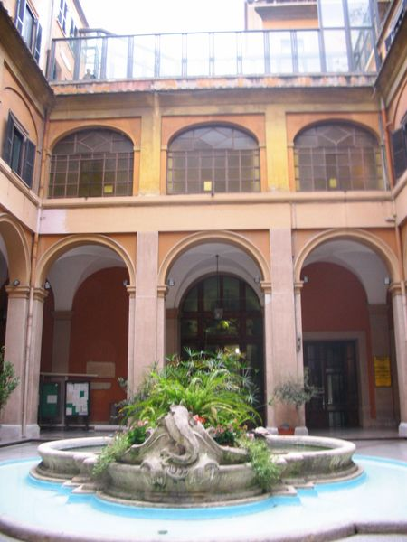

L’11 maggio 2005 si sono compiuti cento anni
dalla morte, avvenuta nell’Ospedale dei Fatebenefratelli in Roma, del Ven. Zeffirino Namuncurá, figlio dell’ultimo Re (Cacico) della Pampa argentina, alunno dei Missionari Salesiani.

Slide 4
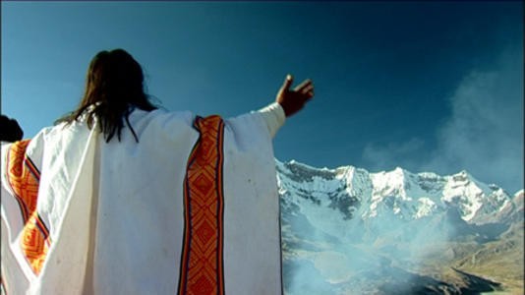

Con l’occasione si sono intensificati i lavori degli esperti per portare avanti la Causa della sua Beatificazione, ormai prossima dato che l’esame
del miracolo richiesto, è già stato concluso in modo positivo nella Diocesi argentina, ed all’esamedella Commissione di Roma.

Slide 5

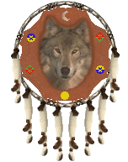
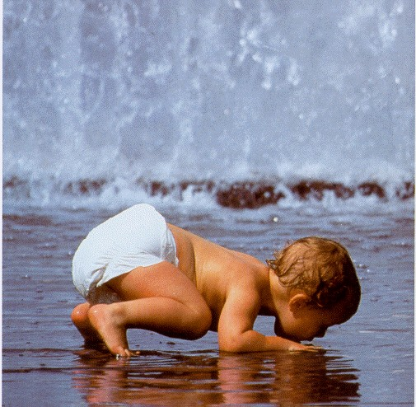
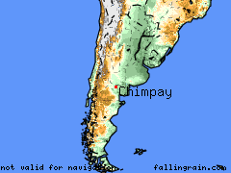
Zeffirino nasce
il 26 agosto 1886
a Chimpay,
in Patagonia,
sesto di dodici figli,
da Manuel Namuncurá, ultimo Re (Cacico)
della Pampa,
e dall’araucana
Rosaria Burgos.

Slide 6

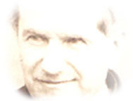


Don Domenico Milanesio, uno dei primi missionari salesiani nell’Argentina, nel 1888 lo battezza
con il nome di Zeffirino.

Slide 7
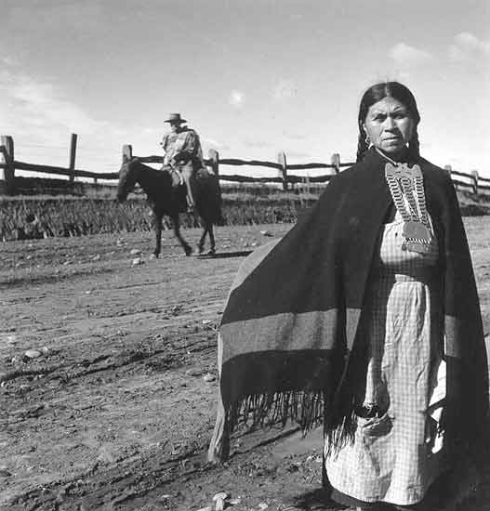

Della madre conosciamo solo il nome
ed il cognome
e che fu una delle mogli del poligamo Cacico; araucana di nazionalità Cilena, mentre il Cacico era della razza dominante della Patagonia argentina meridionale.

Slide 8
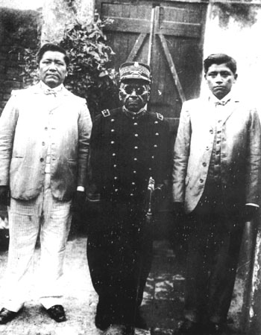

Il 5 maggio del 1884
il Cacico Namuncurà deve arrendersi all’esercito argentino del Generale Roca
ed accontentarsi del territorio di Chimpay con il grado
di Colonnello onorario.

Slide 9
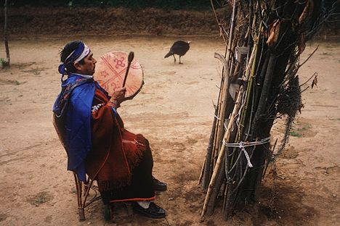
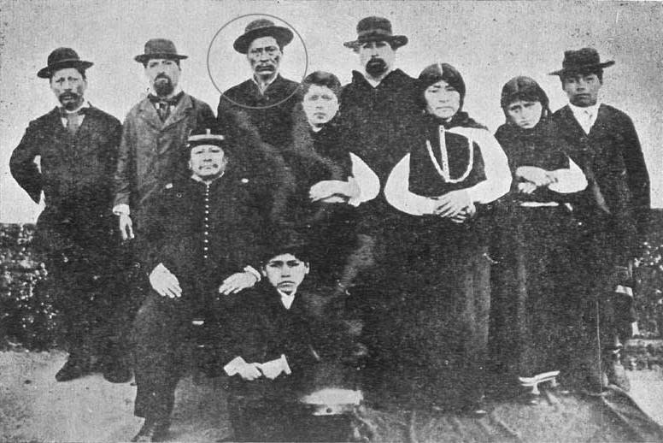

Volendo però fare del figlio prediletto il futuro capo
e tutore dei diritti dei Pampas araucani dell’Est, decide di dare a Zeffirino un’istruzione superiore
che lo renda alla pari con i bianchi.
Per questo nel 1897 lo invia alla Scuola governativa «El Tigre» di Buenos Aires.

Slide 10
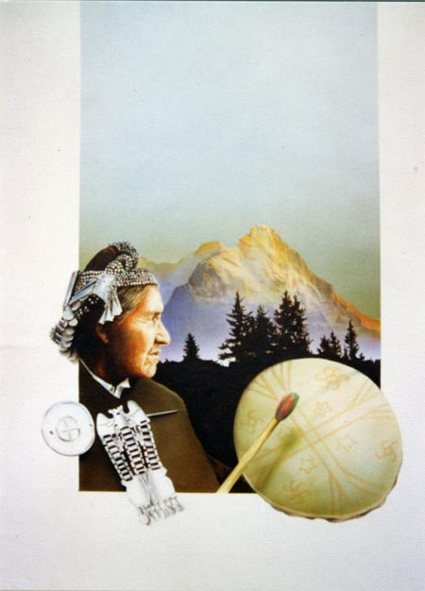
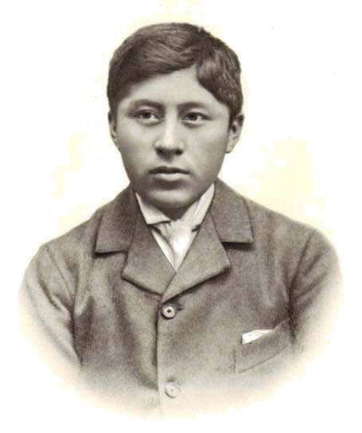

Aveva il profondo senso del silenzio tipico dell'indigeno, e possedeva quella capacità di ascolto che è propria di chi ha capito la grandezza della fede.

Slide 11
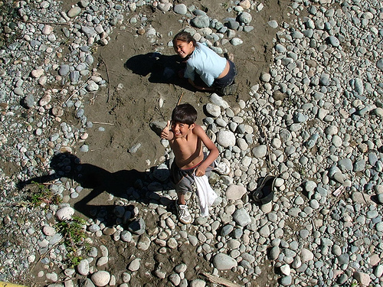
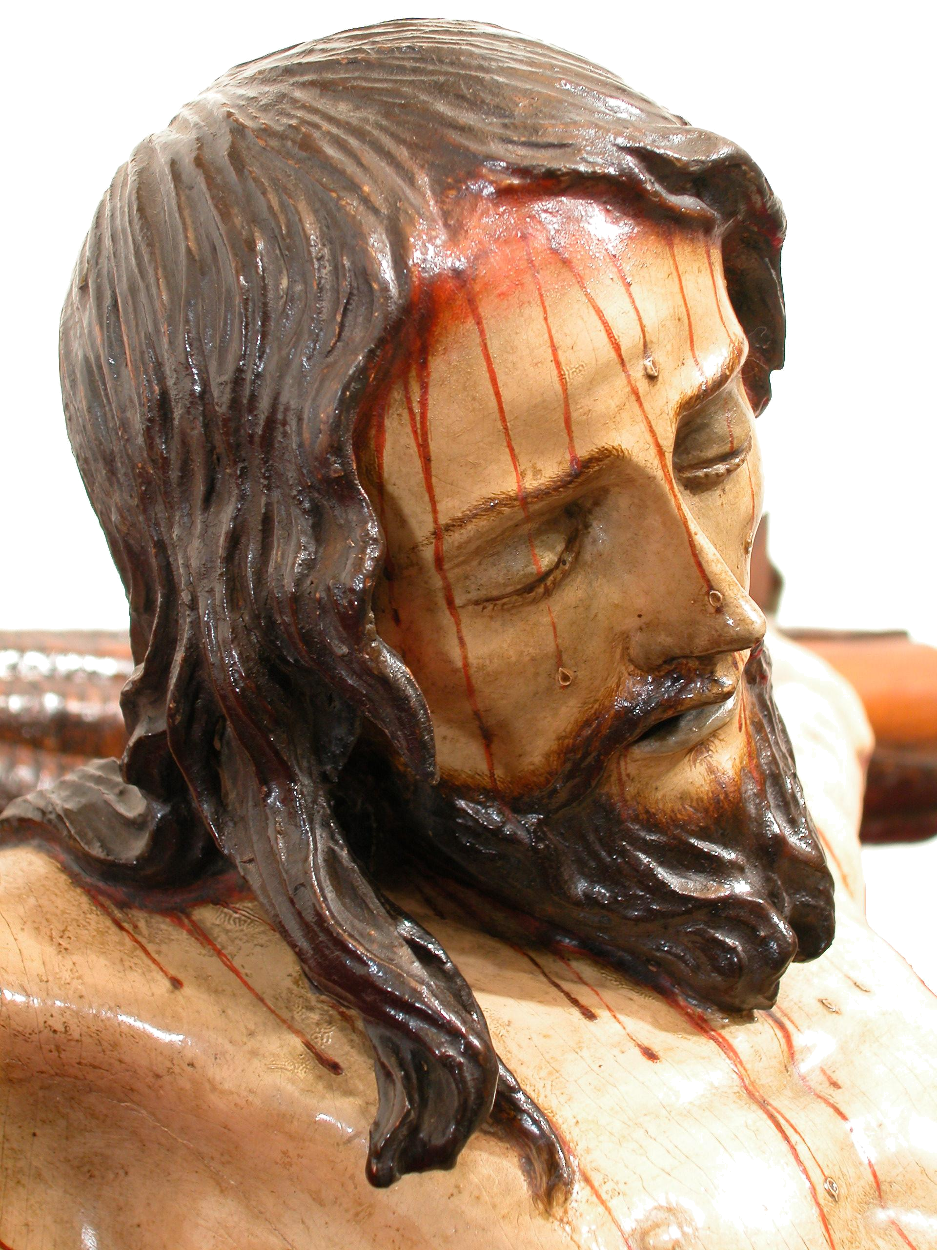

.Ceferino non fece niente straordinario.
Visse con semplicità la vita di molti altri ragazzi della sua tribù. Capì da molto presto che per potere vivere pienamente il Vangelo di Gesù,
bisognava seguirlo fino al Calvario.

Slide 12
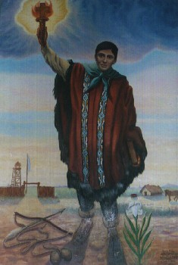


Ceferino seppe riempire
di senso cristiano
e di vigore "spirituale"
le piccole cose.
Questo sta a significare che la santità semplice
è possibile.
Non dobbiamo allontanarci dalla nostra vita di ogni giorno per vivere la nostra vocazione battesimale,ma è lì,
nelle cose che viviamo quotidianamente
che siamo chiamati
alla santità.

Slide 13
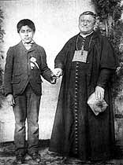

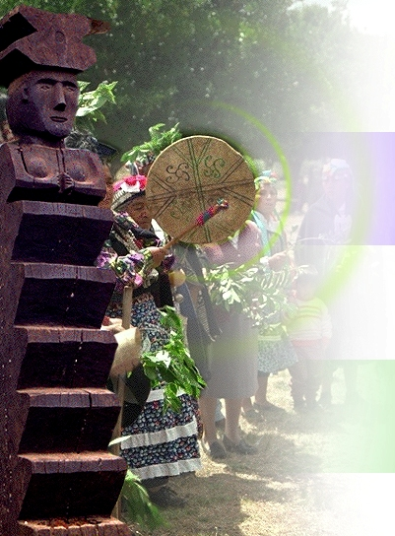
A quella scuola Zeffirino
non si trova, muore di nostalgia; dietro consiglio
ed aiuto dell’ex Presidente
della Repubblica Argentina, Luis Sàenz Peña, passa
al Collegio Salesiano «Pio IX» dove incontra Mons. Giovanni Cagliero, allora Vicario Apostolico della Patagonia,
ed in seguito Cardinale, il quale nel 1904 lo conduce in Italia,
a Torino e a Roma.

Slide 14
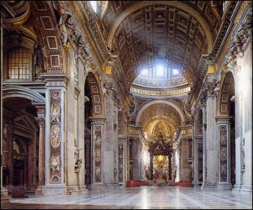
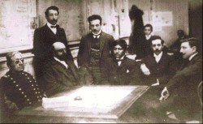


Il 28 settembre Zeffirino ha la fortuna di essere ricevuto in udienza privata dal Papa San Pio X.
È al colmo della gioia, legge un breve indirizzo
al Santo Padre e gli fa omaggio di un “Quillango”, un vestito in pelle di Guanaco,
proprio della sua gente.

Slide 15
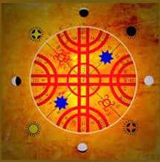
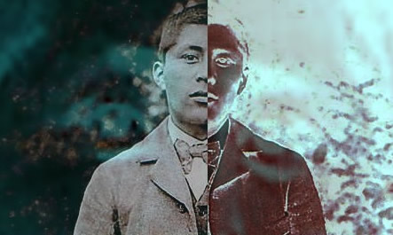
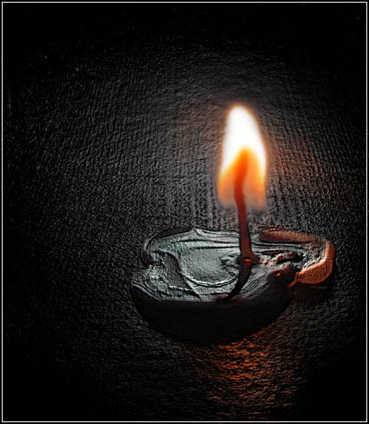

Nonostante il clima mite di Frascati Villa Sora,
dove riprende gli studi, il suo stato di salute
si aggrava, ed è costretto al ricovero nell’ospedale dei Fatebenefratelli dell’Isola Tiberina,
dove muore la mattina dell’11 maggio 1905.

Slide 16
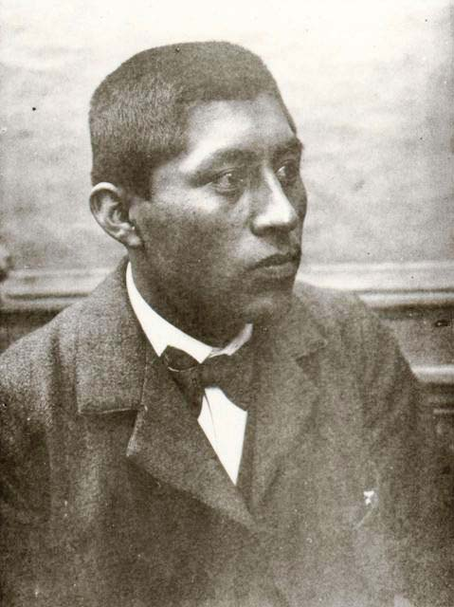
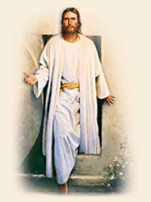
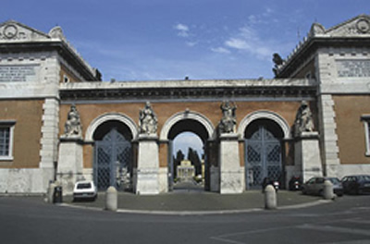

Sepolto nel Cimitero del Verano, (sez. 38, fila 20) vi rimane fino al 1924 quando la salma viene riportata in patria a Fortin Mercedes.

Slide 17
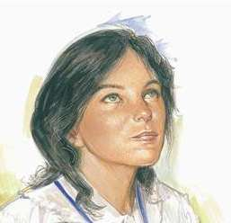
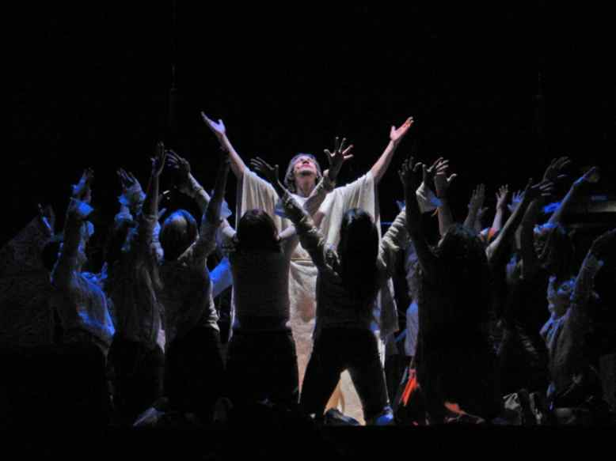

Con la imminente beatificazione, Zeffirino diventa insieme alla Beata Laura Vicuña modello di santità
per la gioventù latino americana,
nello spirito di San Giovanni Bosco.

Slide 18
Sr. Alba Vernazza fma

